Slide 1
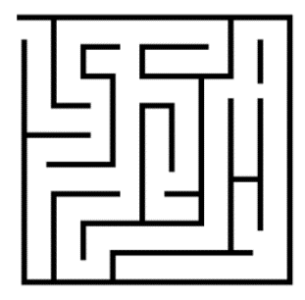

8조 자료구조
2021-11-28
Ver. 1.0
컴퓨터과학과 김소진 201933043
컴퓨터과학과 황우신 201933046

Slide 2
목차
- 서비스
- Flow Chart
- Story Board Result
깊이 우선 탐색 설명
너비 우선 탐색 설명
탐색 비교
구현 포인트 설명
실행 예시

Slide 3

문서이력
| 이 문서의 버전정보를 확인할 수 있는 문서
버전 | 변경일자 | page | 내 용 | 작성자
v.0.1 | 2021-12-03 | 1~7 | 메인페이지,개발일정, 서비스 개요, 플로우 차트. 스토리보드 예상 결과 작성 | 김소진, 황우신
v.0.2 | 2021-12-13 | 3 | 기획서비스 개요 수정 | 김소진, 황우신
v.0.2 | 2021-12-13 | 4 | 전체 Flow chart 재구성 | 김소진
v.0.2 | 2021-12-13 | 6 | Story board result 재구성 | 황우신

Slide 4
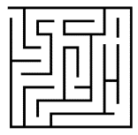

서비스 개요
구분 | 내용
기획 서비스 | DFS와 BFS의 미로찾기 성능 비교
기획 배경 | 연결리스트를 활용한 스텍과 큐의 미로찾기 구현을 통해 어느쪽이 더 좋은지 비교 하기 위함
기획 목적 | 성능비교를 한눈에 단 시간에 도출해낼 수 있음.
기대 효과 | 연결리스트룰 이용한 BFS,DFS탐색의 이해를 도와줌
주요 기능 | 사용자가 입력한 미로 파일을 받아서 Stack(DFS) 탐색 사용자가 입력한 미로 파일을 받아서 Queue(BFS) 탐색 DFS 탐색과 BFS 탐색 성능 비교
주요 사용자 | 연결리스트를 공부하는 컴퓨터과학과 학생
서비스 채널 | PC

Slide 5

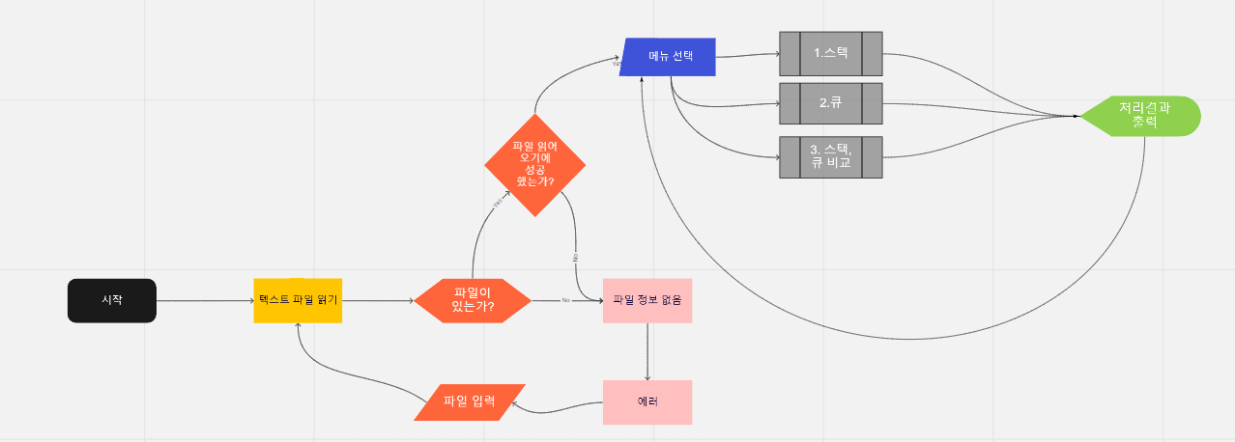
Flow chart

Slide 6

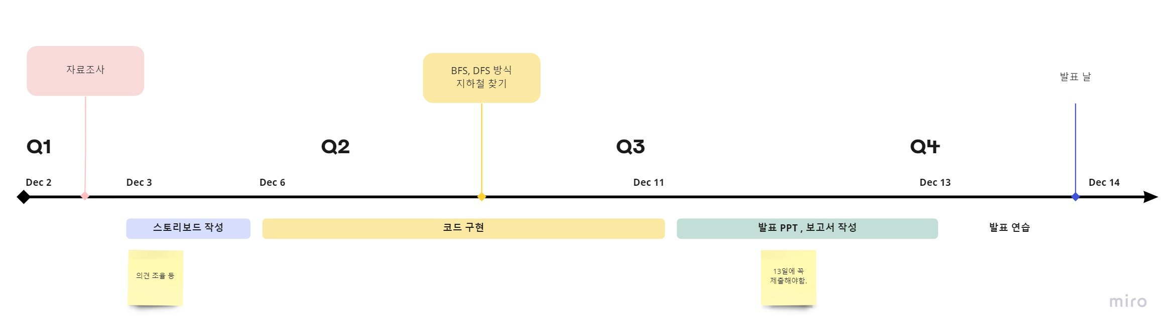
개발일정

Slide 7
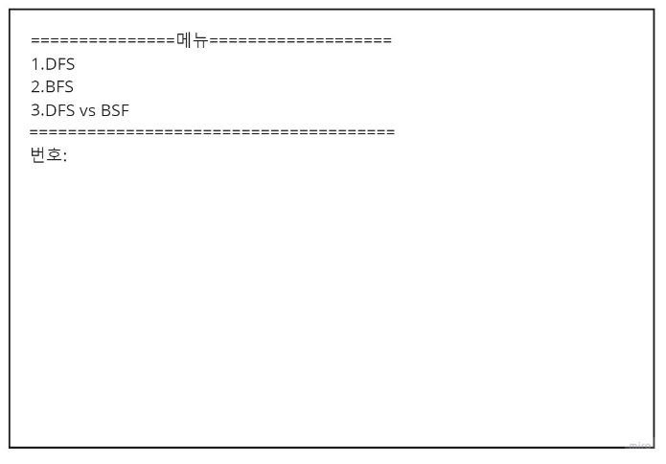
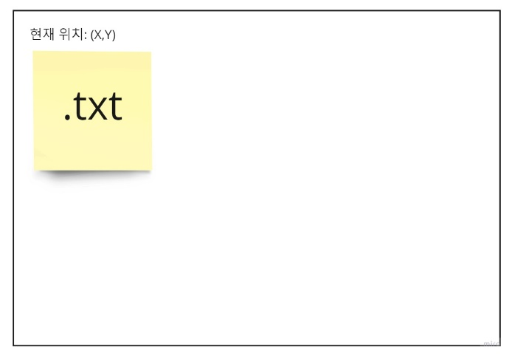
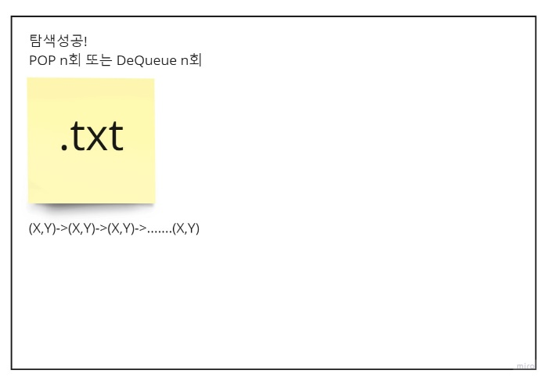
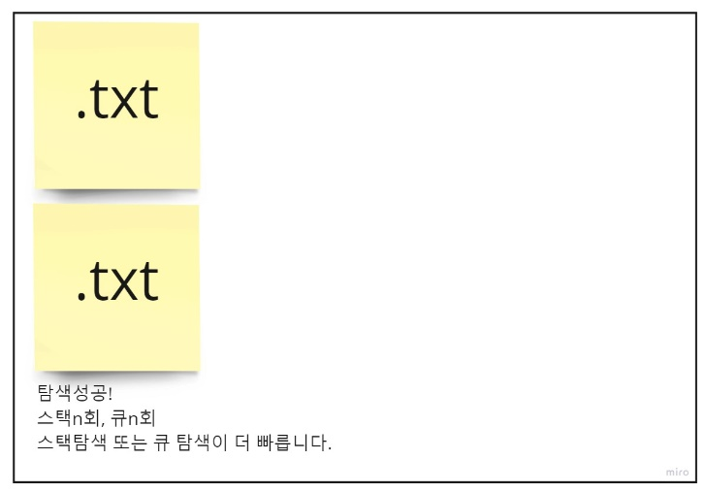
Story board result
스택
큐

Slide 8
깊이 우선 탐색 (DFS, Depth-First Search)
: 최대한 깊이 내려간 뒤, 더이상 깊이 갈 곳이 없을 경우 옆으로 이동
루트 노드(혹은 다른 임의의 노드)에서 시작해서 다음 분기(branch)로 넘어가기 전에
해당 분기를 완벽하게 탐색하는 방식을 말합니다.
예를 들어, 미로찾기를 할 때 최대한 한 방향으로 갈 수 있을 때까지 쭉 가다가
더 이상 갈 수 없게 되면 다시 가장 가까운 갈림길로 돌아와서
그 갈림길부터 다시 다른 방향으로 탐색을 진행하는 것이 깊이 우선 탐색 방식이라고 할 수 있습니다.
* 모든 노드를 방문하고자 하는 경우에 이 방법을 선택함
* 검색 속도 자체는 너비 우선 탐색(BFS)에 비해서 느림

Slide 9
너비 우선 탐색 (BFS, Breadth-First Search)
: 최대한 넓게 이동한 다음, 더 이상 갈 수 없을 때 아래로 이동
루트 노드(혹은 다른 임의의 노드)에서 시작해서 인접한 노드를 먼저 탐색하는 방법으로,
시작 정점으로부터 가까운 정점을 먼저 방문하고 멀리 떨어져 있는 정점을 나중에 방문하는 순회 방법입니다.
주로 두 노드 사이의 최단 경로를 찾고 싶을 때 이 방법을 선택합니다.
ex) 지구 상에 존재하는 모든 친구 관계를 그래프로 표현한 후 Sam과 Eddie사이에 존재하는 경로를 찾는 경우
* 깊이 우선 탐색의 경우 - 모든 친구 관계를 다 살펴봐야 할지도 모름
* 너비 우선 탐색의 경우 - Sam과 가까운 관계부터 탐색

Slide 10
탐색 비교 | DFS(깊이우선탐색) | BFS(너비우선 탐색)
탐색 순서 | 현재 정점에서 갈 수 있는 점들까지 들어가면서 탐색 | 현재 정점에 연결된 가까운 점들부터 탐색
구현 방법 | 스택 또는 재귀함수로 구현 | 큐를 이용해서 구현
장점 | 최선의 경우, 가장 빠른 알고리즘이다. ‘운 좋게’ 항상 해에 도달하는 올바른 경로를 선택한다면, 깊이 우선 탐색이 최소 실행시간에 해를 찾는다. | 최적경로(최단경로) 찾음을 보장한다.
단점 | 찾은 해가 최적이 아닐 가능성이 있다. 최악의 경우, 가능한 모든 경로를 탐험하고서야 해를 찾으므로, 해에 도달하는 데 가장 오랜 시간이 걸린다. | 최소 실행시간보다는 오래 걸린다는 것이 거의 확실하다. 최악의 경우, 실행에 가장 긴 시간이 걸릴 수 있다.

Slide 11
DFS VS BFS

Slide 12
스택을 이용한 미로찾기 구현 포인트
현재위치는 출발점(0,0)이다.
다음을 반복한다.
현재 위치가 출구라면 종료한다.
햔재 위치에서 북,동,남,서 4방향에대해서 순서대로
1) 그 방향으로 이동할 수 있는지(즉 벽이 아니고, 미로의 외부도 아니고, 이미 방문한 위치도 아닌지) 검사한다.
2) 만약 갈 수 있으면 현재 위치를 스택에 push하고 그 방향으로 이동한다.
만약 4방향 중 어느 쪽으로도 갈 수 없었다면 스택에서 pop한 후 그위치로 돌아간다. (만약 돌아갈 위치가 없다면 원래 길이 없는 미로이다.)

Slide 13
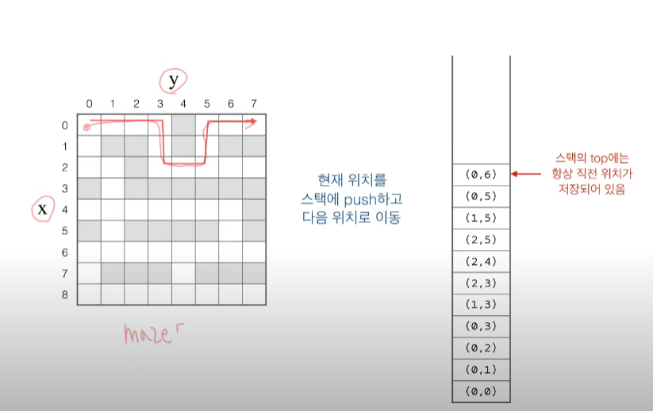

Slide 14
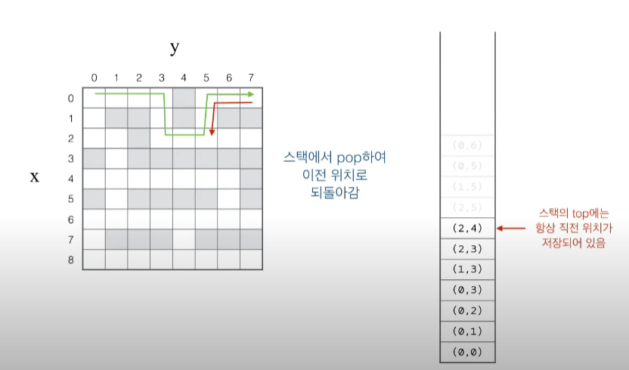

Slide 15
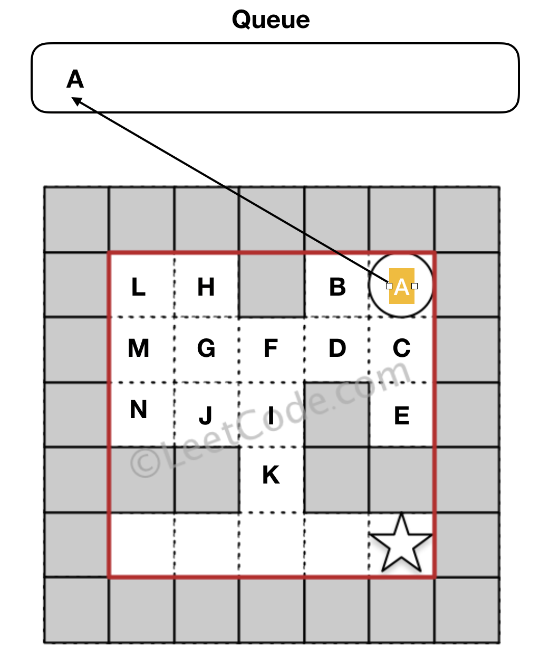
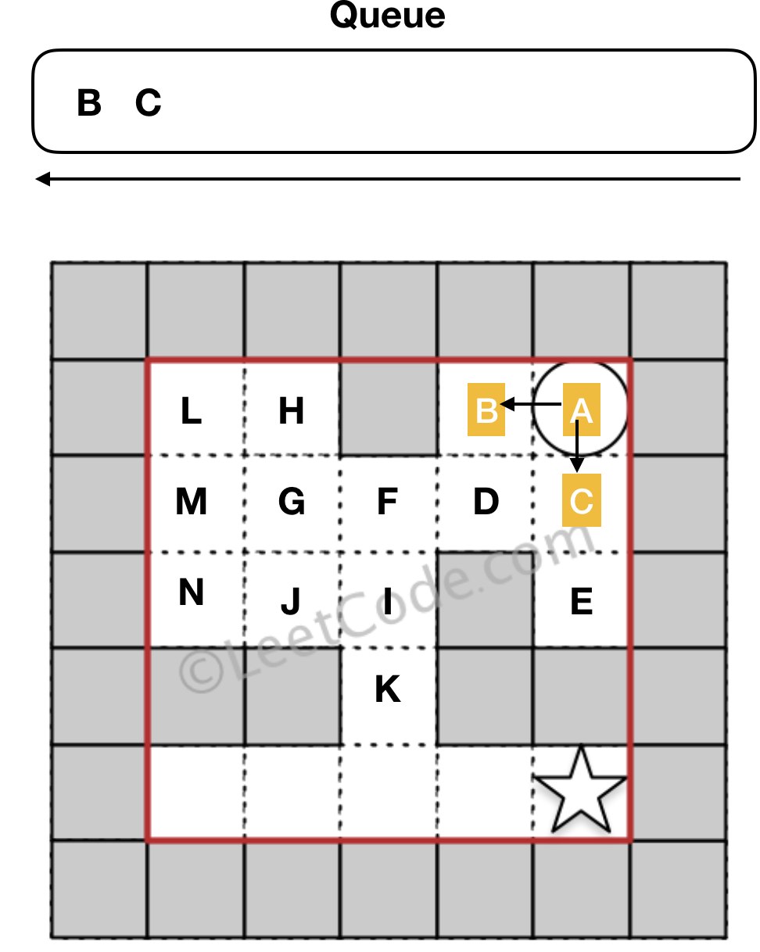
BFS 알고리즘 구현 포인트
출발점을 A, 도착점을 ☆라고 가정하고
알고리즘에 따라 큐에서 자료를 빼서(deqeue) 나온 A와 인접한 사각형 중 벽(wall)아닌 길을 찾는다. A와 인접한 위치중 벽이 아닌 위치는 B, C 다.
A에서 B로 길을 찾는 경우, A에서 C로 길을 찾는 경우를 탐색할 수 있다.
큐에서 A를 빼고 인접한 위치 B, C 를 큐에다 넣는다.

Slide 16
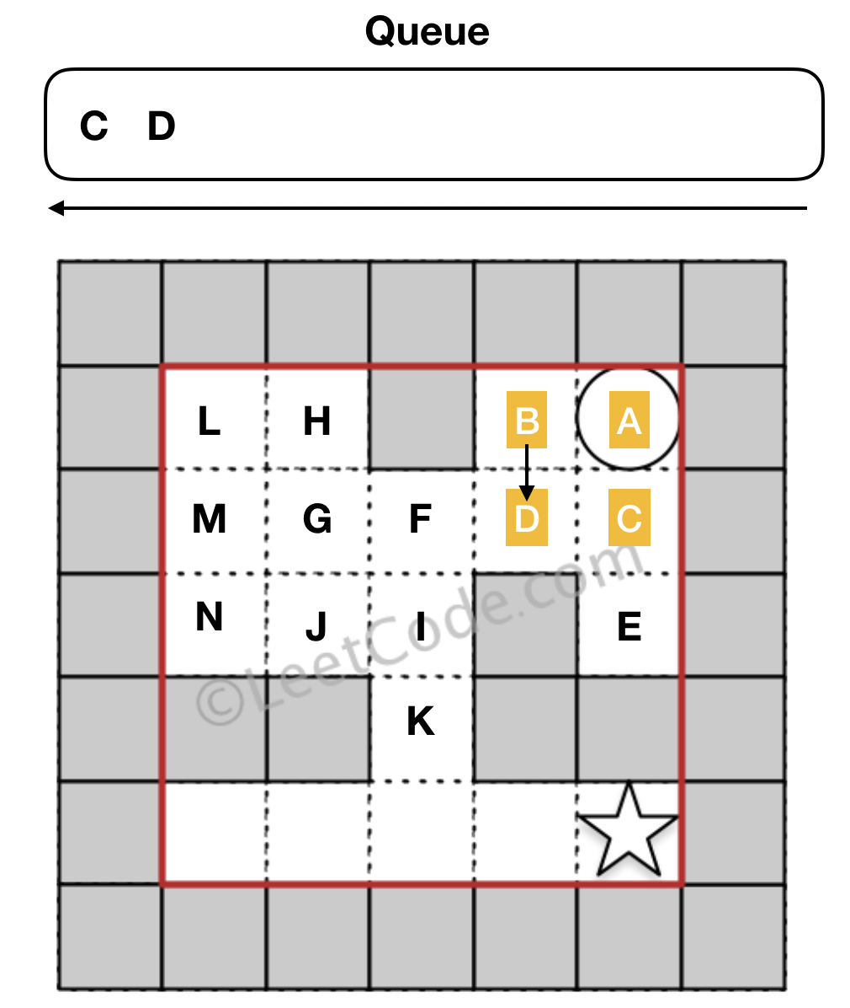
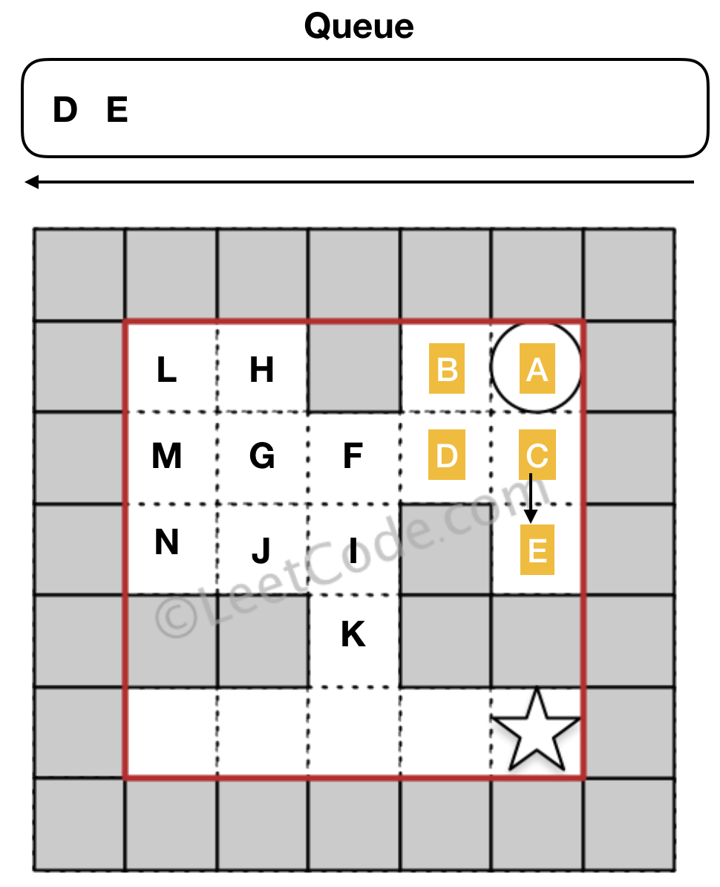
BFS 알고리즘 구현 포인트
큐에서 B를 빼고 B와 인접한 D를 큐에 넣어준다.
A->B->D 경로가 생겼다.
C를 큐에서 빼고 C와 인접한 E를 큐에 넣어준다.
A->C->E 경로가 생겼다.

Slide 17
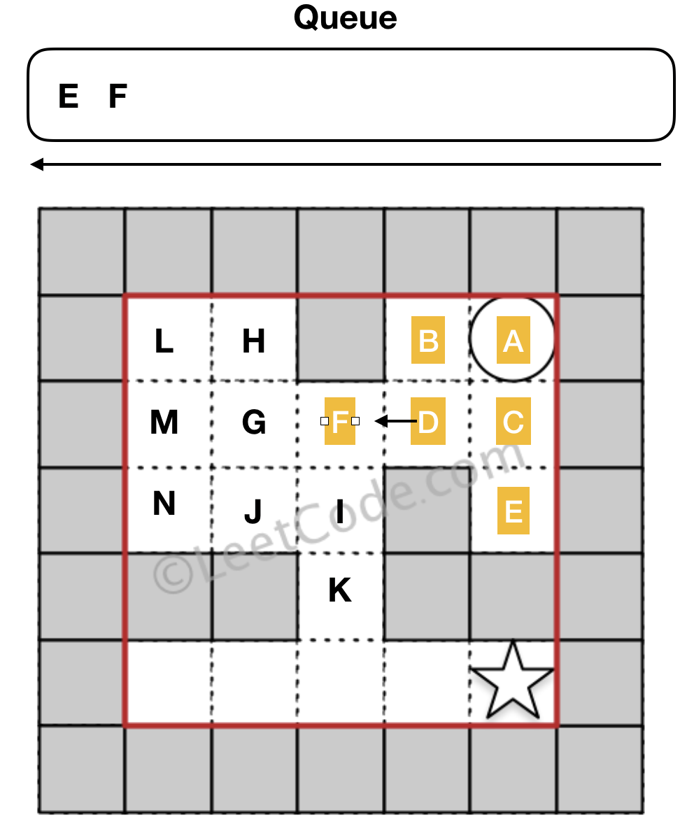
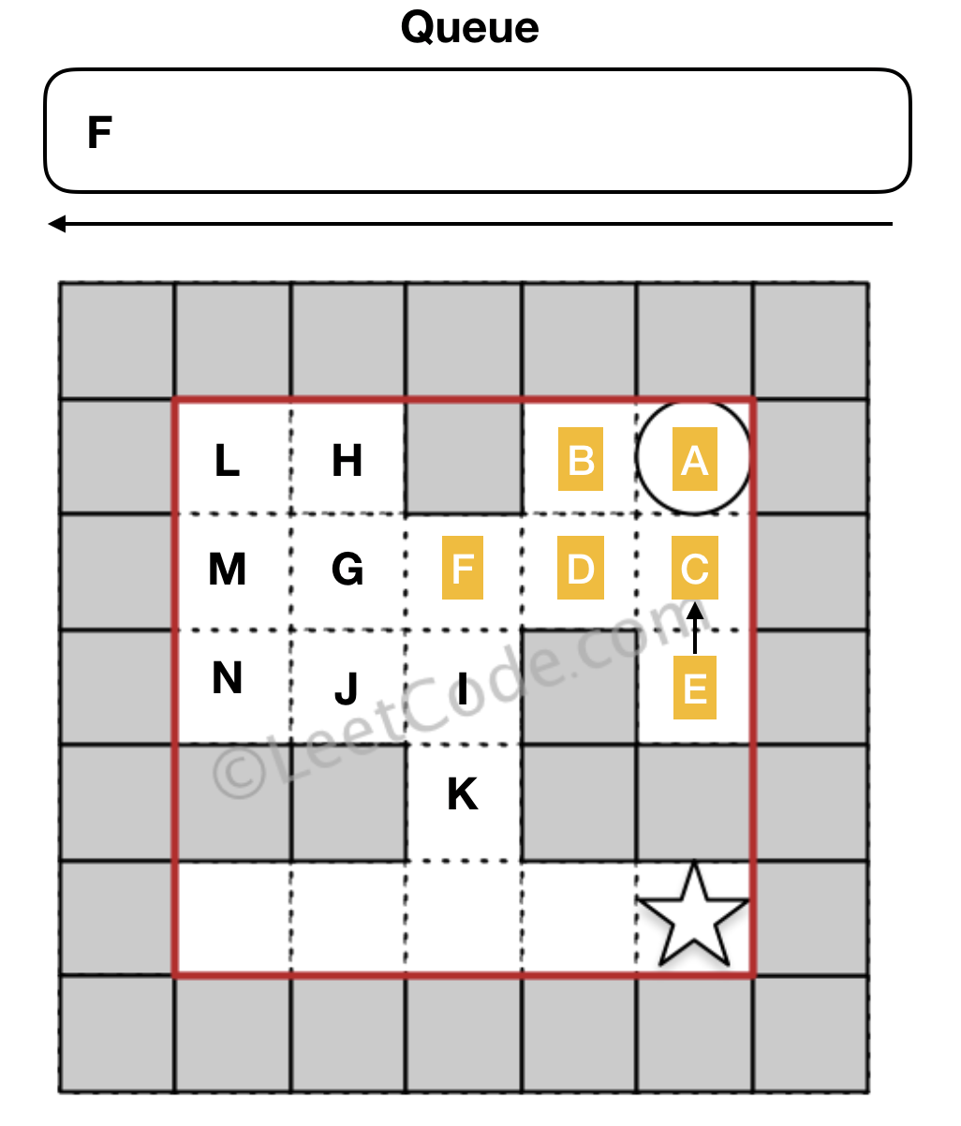
BFS 알고리즘 구현 포인트
큐에서 D를 빼고 D와 인접한 F를 큐에 넣어준다.
A->B->D->F 경로가 생겼다.
E에서 인접한 C는 이미 지나온 위치기 때문에 갈 수 없으므로
A->C->E 경로는 없어진다.

Slide 18
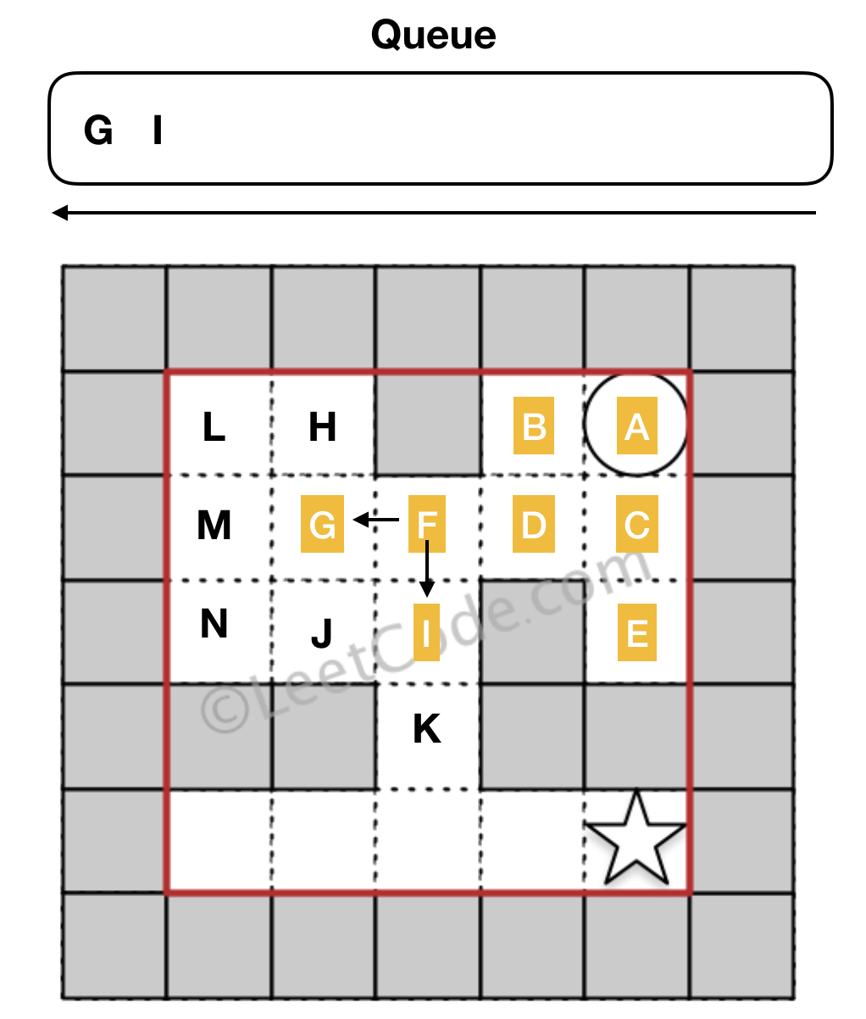
BFS 알고리즘 구현 포인트
큐에서 F를 빼고 인접한 G와 I를 큐에 넣는다.
이러한 과정을 반복하면서 도착지 ☆에 도착하게 된다.
또한, Dequeue하는 위치와 인접한 것을 ex)A->B
연결리스트로 계속 이어 붙이면 나중에 목적지에 도착했을 때 어디를 거쳐서 목적지 까지 오게 되었는지 알 수 있게 된다.

Slide 19
실행 예시

Slide 20
감사합니다

